Slide 1
Websocket & TG Bot

Slide 2
看 vscode 講解 Websocket

Slide 3
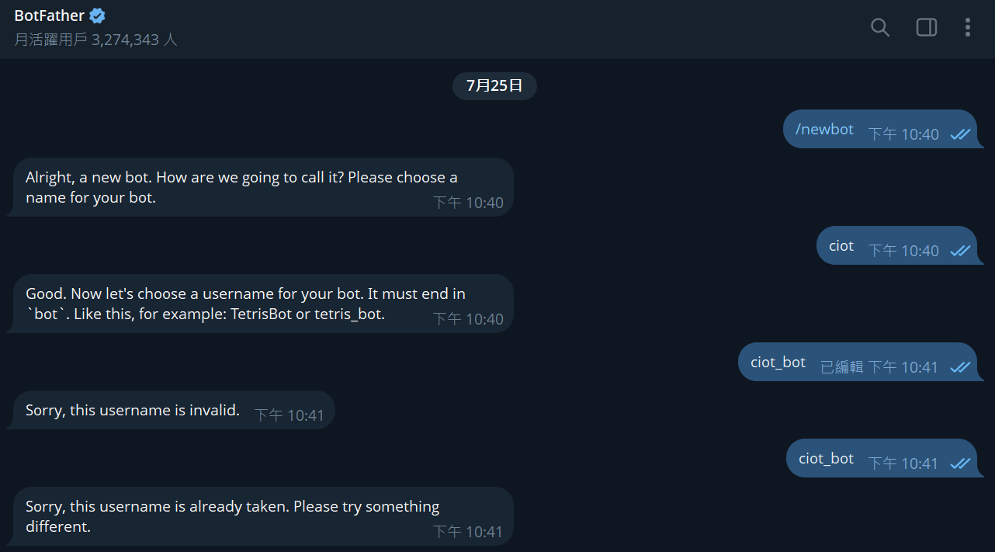

Slide 4
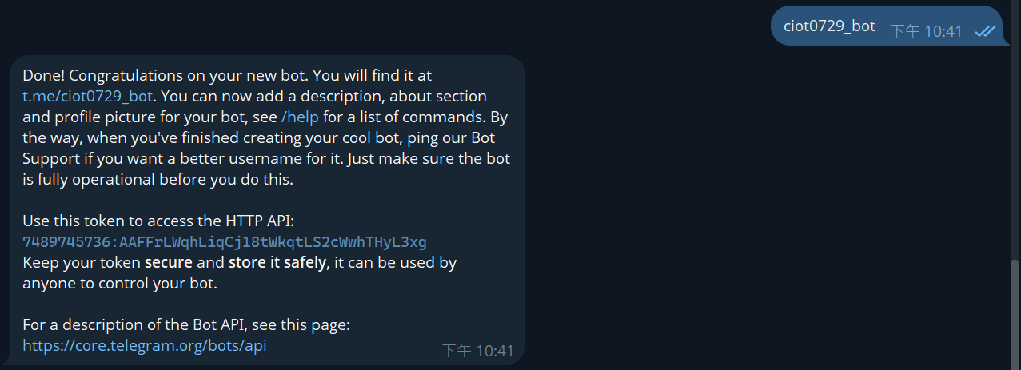

Slide 5
